Slide 1
Tájékoztató a felvett elsősök szüleinek
Csábi Ágnes igazgatóhelyettes
2025.06.03.

Slide 2
A sikeres iskolakezdés kulcsa

Slide 3
A sikeres iskolakezdés elsősorban nem a gyereken múlik, hanem a felnőtteken.
Egy hat-hét éves gyerek viselkedésének legfőbb jellemzőit a felnőttekről mintázza.
A felnőtt nem azzal nevel, amit mond, hanem azzal, ahogyan viselkedik.

Slide 4
Biztonság, bizalom
Érzelmi biztonság a családban
Bizalmas, elfogadó légkör az iskolában
↓
Ha a gyermek biztonságban érzi magát, tud figyelni a környezetében lévő jelenségekre.
Mi ad biztonságot egy kisgyereknek?
A felnőtt által kijelölt határok, szabályok
Az őket körülvevő felnőttek őszinte, egymást tisztelő kommunikációja
Rend, rendszeresség a mindennapokban
A kisgyermek személyiségéhez, életkorához alkalmazkodó elvárások
Az önállóság

Slide 5
A sikeres iskolakezdés, a sikeres beilleszkedés kulcsai
A viselkedés
Az önállóság
Az érdeklődés

Slide 6
Tehát: nem lesz baj, ha a kisgyermek…
tapasztalta már, hogy döntéseinek következményei vannak, és azt el tudja viselni.
megtanult várni, kivárni, pillanatnyi vágyainak kielégítését késleltetni.
képes érzelmeit, indulatait a helyzetnek megfelelően szabályozni.

Slide 7
Tehát: nem lesz baj, ha a kisgyermek…
korának megfelelően el tudja látni magát a tisztálkodás, az étkezés, az öltözködés terén, tisztában van a higiénikus mosdóhasználat szabályaival.
eligazodik saját tárgyai, eszközei között, tudja azokat rendeltetésszerűen használni, tud vigyázni rájuk.

Slide 8
Tehát: nem lesz baj, ha a gyermek…
képes mások megnyilvánulásaira figyelni, és azokra megfelelő módon reagálni.
képes és mer a helyzethez illően kérdezni, segítséget kérni, kommunikálni.

Slide 9
Napi időbeosztásunk
Érkezés: 7:45-ig
Ügyelet 7:00-7:30 és 16:00-17:00 között (más pedagógus)
Délelőtt 4 tanítási óra
Ebéd 12:00-12:40
Ebéd után mese, játék, szabadidős tevékenységek
14:00-14:45 játék a szabadban
14:45-15:00 uzsonna
15:00-16:00 önálló tanulás
Hazamenetel: 13:00, 14:00, 15:00, 16:00
16:00-17.00 összevont ügyelet, évfolyamonként, pénteken már 15 órától (Ez idő alatt bármikor jöhetnek a gyerekekért.)

Slide 10
Feladatok, teendők, időpontok
Diákigazolvány igénylése (Kormányablak, személyi, lakcímkártya, NEK adatlap leadása a iskola titkárságán/portán 2025. június végéig)
Tanszercsomag, felszereléslista (honlapon)
Június második felétől megvásárolható a tanítók kérése alapján összeállított tanszercsomag a Rózsa Nyomtatvány Üzletben (Király u. 27.)

Slide 11
Feladatok, teendők, időpontok
Ebédbefizetés szeptemberre
Személyesen az Újpesti Piac I. emeletén augusztus második hetében (honlap)
Online befizetés megmarad
regisztracio.ebedbefizetes.ujpestgi.hu
Kedvezmények: (csak az „A” menüre vonatkozik)
Nagycsaládos (50%-os) NYILATKOZAT, más intézménybe járó testvérről iskolalátogatási igazolás
Rendszeres gyermekvédelmi támogatás (100%-os) (határozat/másolat leadása)
Tartós betegség (50%-os) szakorvosi vagy államkincstári papír
SNI státusz (50%-os) szakértői vélemény/másolat iskolának is
Információk a honlapon megtalálhatóak
Kérjük, a kedvezményre jogosító nyilatkozatokat, dokumentumokat online küldjék be a Gazdasági Intézménynek

Slide 12
Feladatok, teendők, időpontok
Elsősök ünnepélyes fogadása (évnyitó)
augusztus 28-án, csütörtökön 17-kor
(Ez alkalommal már a tankönyveket is megkapják a gyerekek.)
Első tanítási nap: szeptember 1. (hétfő)
Szülői értekezlet szeptember első hetében
Alapítványi támogatás 5000 Ft/év
Egyszeri informatikai hozzájárulás 5000Ft

Slide 13
Első osztályaink
1.a osztály (fszt.6.) Tanítók:
Dittrich Márta
Bódor Emőke
1.b osztály (fszt.12.) Tanítók:
Solymos Andrea
Gali Enikő
1.c osztály (aula.4.) Tanítók:
Géczi Beáta
Kiss István

Slide 14
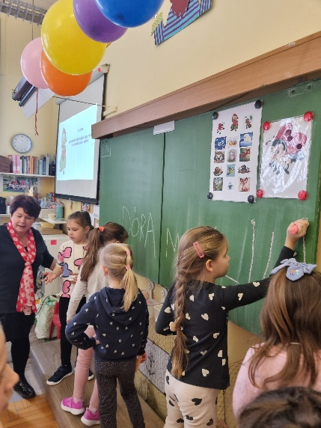
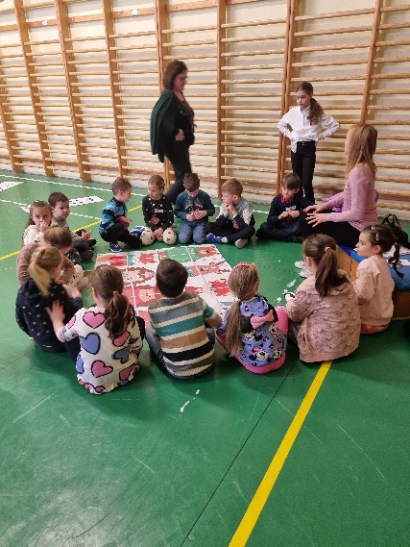
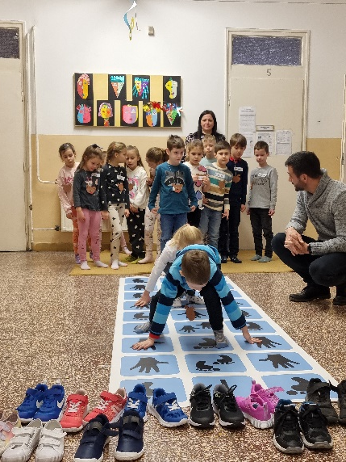
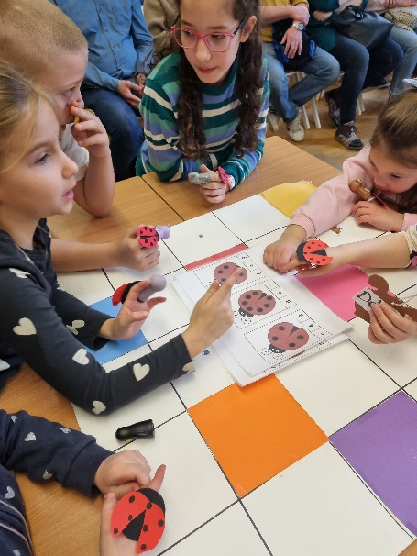
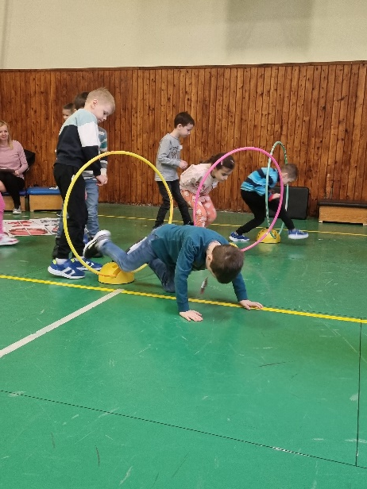
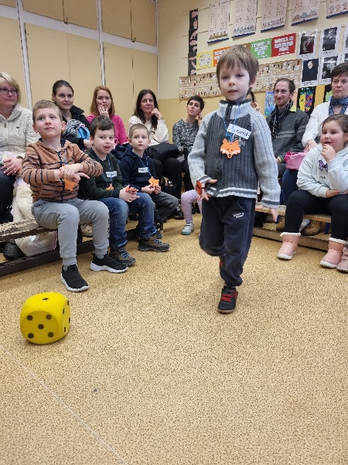
A örömteli iskolakezdést kívánunk

